Slide 1

Padrões de Projeto
Factory Method
Carla Gabriela | Francielly Tineli | Idarlete Miranda

Slide 2


O que é um Padrão de Projeto
“Cada padrão é uma regra de três partes, que expressa uma relação entre um certo contexto, um problema e uma solução”.
Christopher Alexandre
Notes:
O primeiro a apresentar uma definição do que seria um padrão, foi o arquiteto de professor Christopher Alexandre, no seu livro “A Times Way of Building” (Oxford University Press, 1979), que é:
Sendo assim para entender a necessidade, existência, de um padrão é necessário estudar suas partes: o problema, a solução e o contexto sobre o qual ele é aplicável.

Slide 3

Factory Method
Segundo a GOF, o padrão Factory Methody é um padrão que define uma interface para criar um objeto, mas permite as classes decidirem qual classe instanciar.
Notes:
O catálogo de padrões do GoF (Gang Of Four) contém 23 padrões, divididos em três seções: cri-acionais, estruturais e comportamentais.

Slide 4
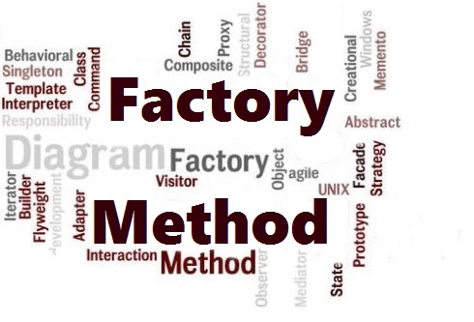
Padrão Factory Method
Factory Method (Fabrica de Métodos) é um padrão de projeto que visa encapsular a criação de um objeto em um método. Factory Method é provavelmente um dos padrões mais utilizados porque ele é muito natural.
Notes:
Ele é usado, muitas vezes, sem consciência de que está sendo usado um padrão. Este padrão de projeto (Factory Method) é uma interface para instanciação de objetos que mantém isoladas as classes concretas usadas da requisição da criação destes objetos.

Slide 5
Padrão Factory Method
O Factory Method Define uma interface para criação de um objeto, mas deixa as subclasses decidirem que classe instanciar. O Factory Method permite adiar a instanciação para subclasses.
Notes:
Ou seja, ao invés de criar objetos diretamente em uma classe concreta, define uma interface de criação de objetos e cada subclasse fica responsável por criar seus objetos.

Slide 6
Aplicabilidade
Uma classe não pode antecipar a classe/tipo de objetos que devem criar;
Uma classe especifique que suas subclasses tenham o conhecimento dos objetos que criam;
Classes que delegam responsabilidade para uma dentre várias subclasses auxiliares, e você quer obter o conhecimento de qual subclasse auxiliar que é a delegada.
Notes:
A utilização do padrão Factory Method pode estar condicionada quando:

Slide 7
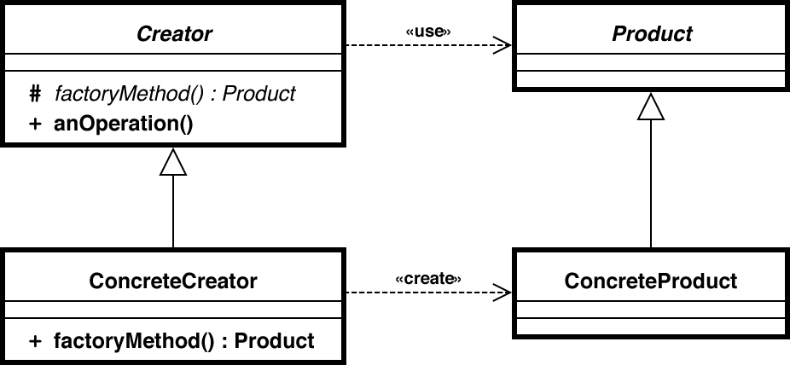
Funcionamento
Notes:
Product: é interface que define o objeto a ser criado
ConcreteProduct: implementação particular do tipo do objeto a ser criado
Creator: classe/interface que define a assinatura do método responsável pela criação do produto
ConcreteCreator: classe que implementa ou sobrescreve o método de criação do produto.

Slide 8
Consequências
O padrão Factory Method elimina a necessidade de anexar classes específicas das aplicações no código. O código lida somente com a interface de Product ; portanto ele pode trabalhar com qualquer implementação da classe que implementa Product, definida pelo usuário.

Slide 9

Vantagens e Desvantagens
Vantagens:
Encapsula o código que cria objetos.
Encapsula comportamento de instanciação.
Evita a duplicação
Local único para fazer manutenção.
Código flexível e extensível para o futuro.
Desvantagens:
Especializar uma classe apenas para instanciar um objeto de uma subclasse de outra superclasse pode se revelar bastante improdutiva.
O fato de que podemos ter que criar várias subclasses da classe Creator apenas para criar um ConcreteProduct.

Slide 10
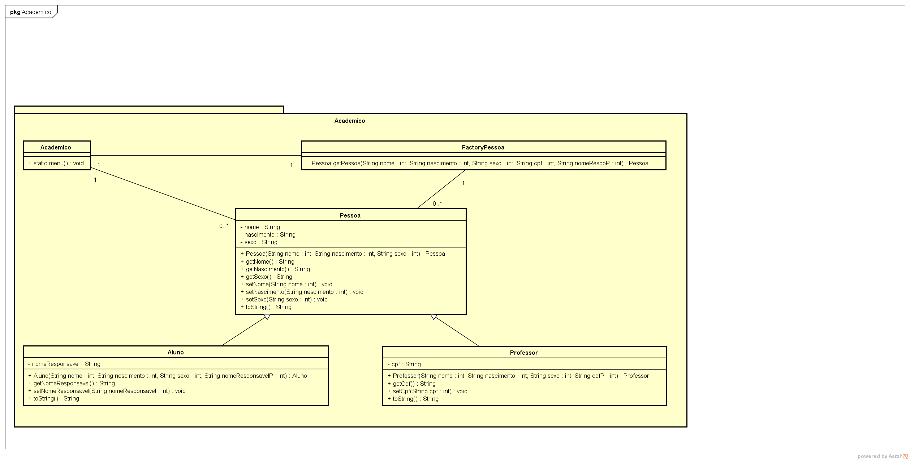
Diagrama de Classe do exemplo apresentado

Slide 11
Descrição em que o Padrão Auxilia no desenvolvimento do Projeto e em que auxiliou no exemplo apresentado
Fornecem soluções que já foram testadas e aprovadas.
Tornam o sistema mais fácil de entender e manter
Facilitam o desenvolvimento de módulos coesos.
A comunicação entre os participantes do projeto fica mais eficiente
Notes:
Os principais benefícios para a utilização dos padrões de projeto são:

Slide 12
Descrição em que o Padrão Auxilia no desenvolvimento do Projeto e em que auxiliou no exemplo apresentado
Padrões de projeto ajudam a resolver problemas como campos expostos que podem ser manipulados diretamente a partir de código externo, levando a violações da invariante de representação ou a dependências indesejáveis que impedem a alteração da implementação.
Notes:
Para resolver este problema o padrão de projeto esconde alguns componentes, permitindo apenas acessos estilizados ao objeto.
No entanto a interface pode não fornecer de forma eficiente todas as operações desejadas. E o acesso indireto pode reduzir a performance.

Slide 13
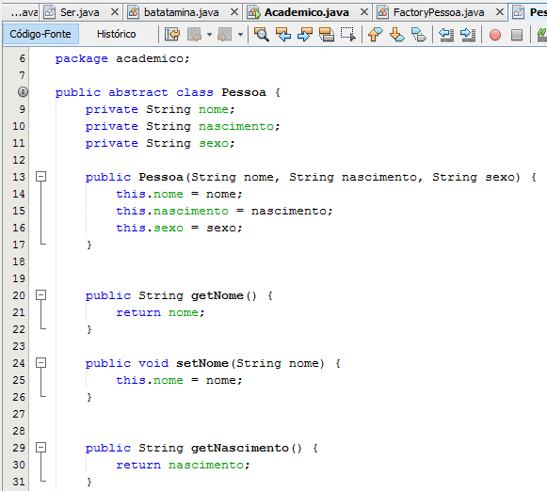
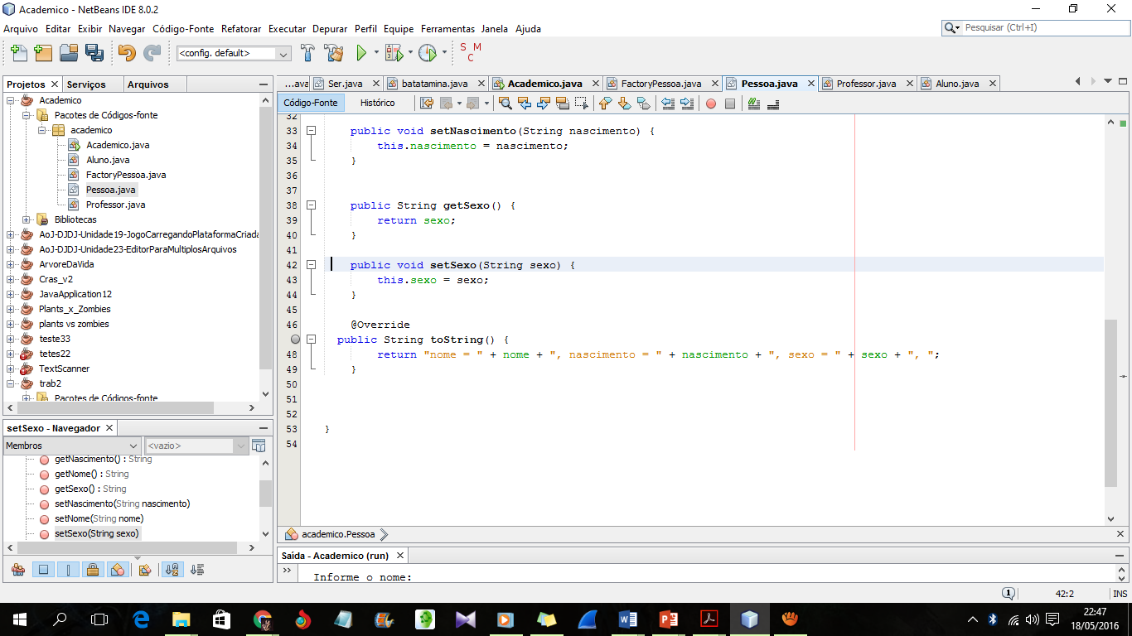
CÓDIGO DO APLICATIVO

Slide 14
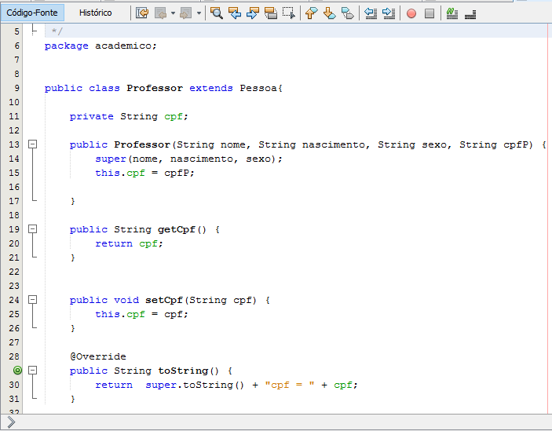
CÓDIGO DO APLICATIVO

Slide 15
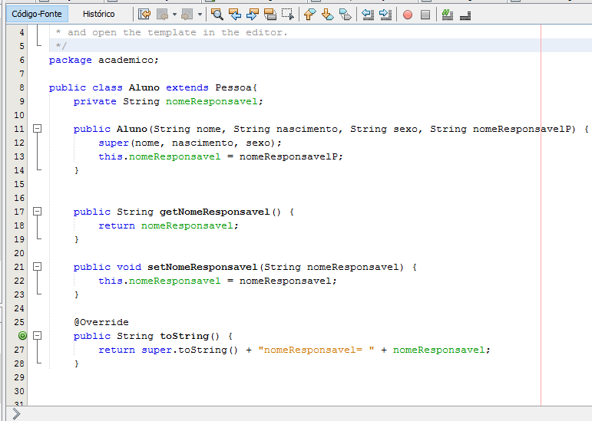
CÓDIGO DO APLICATIVO

Slide 16
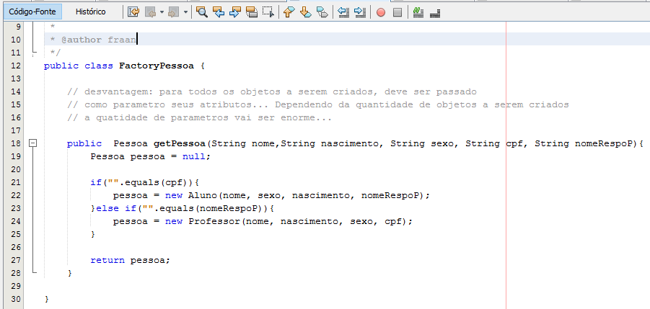
CÓDIGO DO APLICATIVO

Slide 17
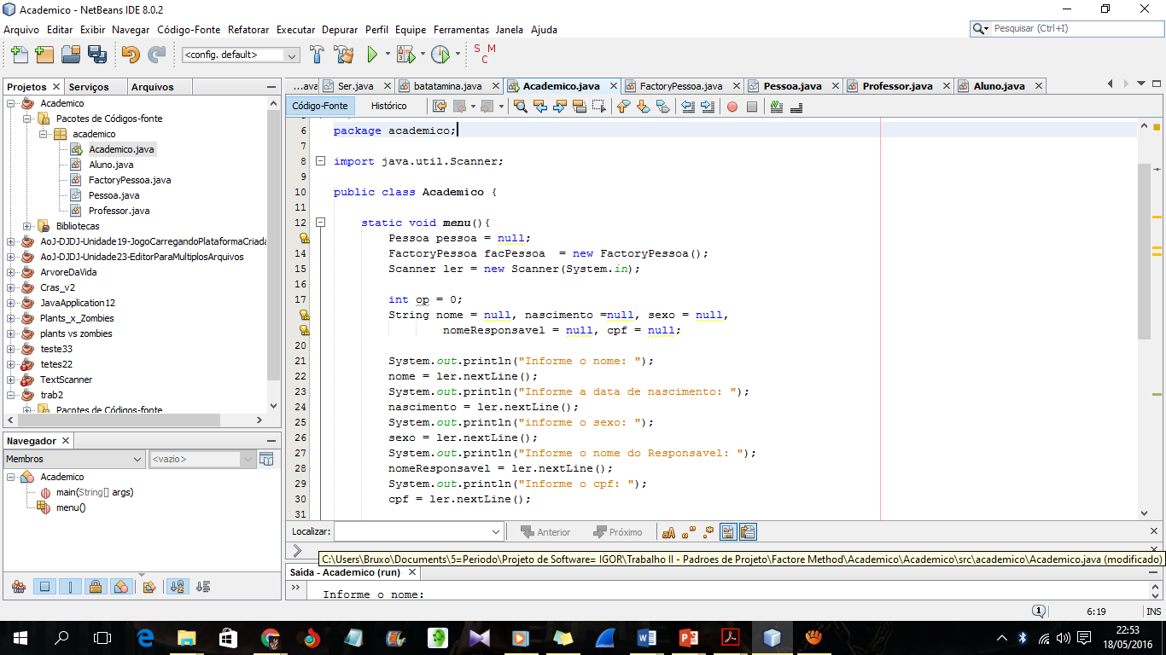
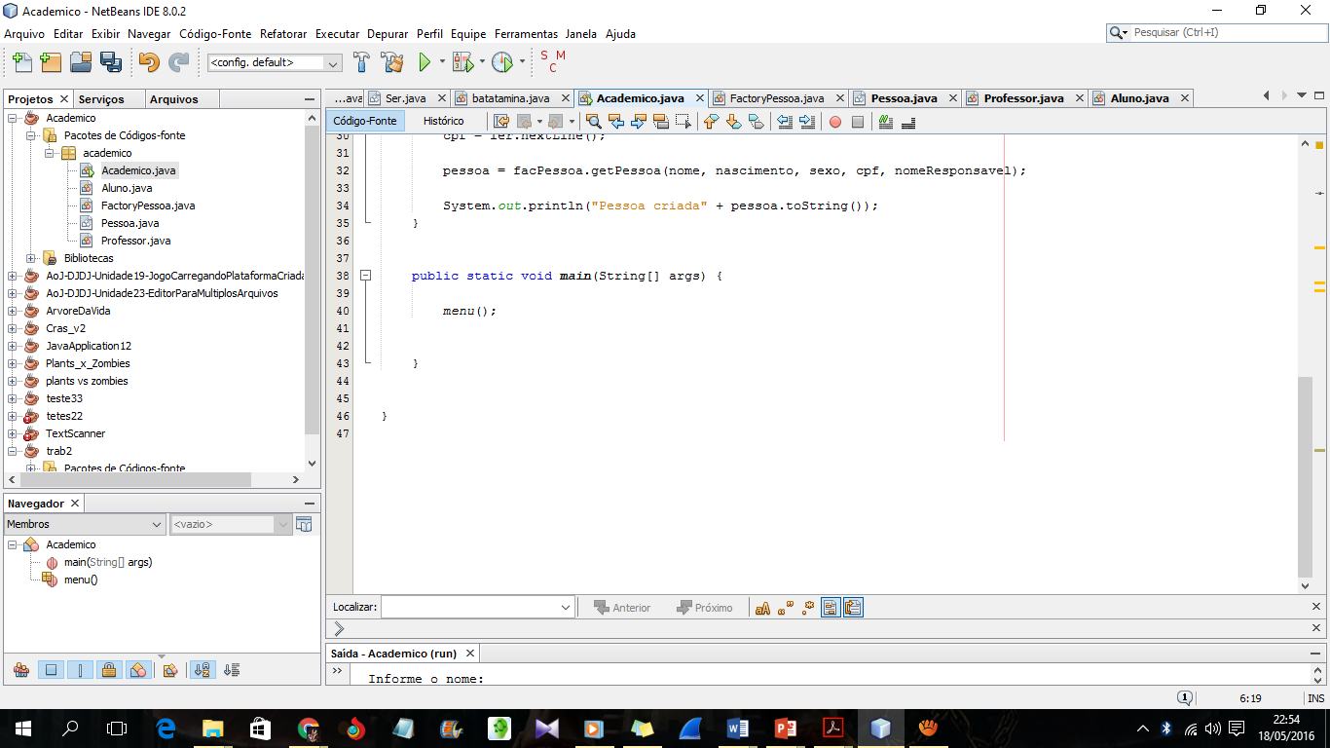
CÓDIGO DO APLICATIVO

Slide 18
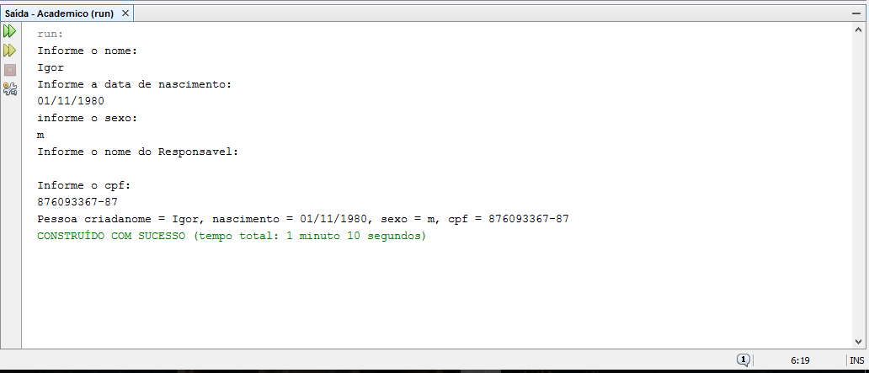
CÓDIGO DO APLICATIVO

Slide 19
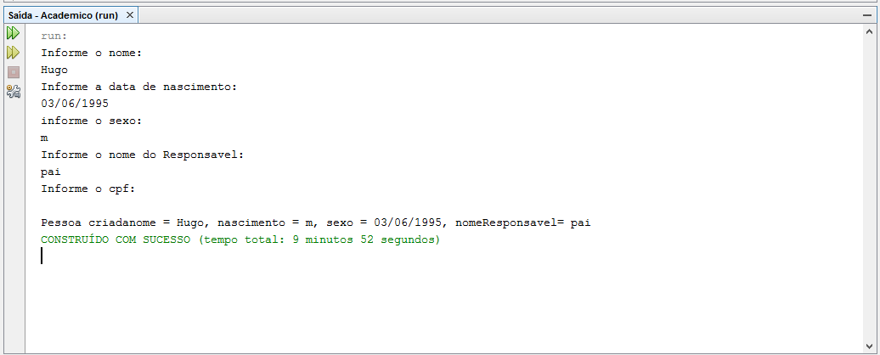
CÓDIGO DO APLICATIVO

Slide 20
Factory Method
Carla Gabriela
Franciely Tineli
Idarlete Miranda
Obrigada!

